Slide 1
SCI-A0000 Johdatus opiskeluun Tasapaino ja stressinhallinta opiskelussa Mikko Inkinen, opintopsykologi
13.10.2022 klo 15.00-15.45
TU2, Maarintie 2

Slide 2
Ohjelma 15.00-15.45: Tasapainon- ja stressinhallinnan hakemista neljän näkökulman kautta
Stressaa kun on liikaa tekemistä - Priorisoinnin taika
Stressaa kun ei ole aloittanut ajoissa - Prokrastinaatio
Stressaa kun kilpailee ja vertailee - Yhteistyö
Stressaa kun vaadin yhä lisää itseltäni – Armo itseä kohtaan

Slide 3
Vastaa itseksesi seuraavaan kysymykseen?
Stressillä tarkoitetaan tilannetta, jossa ihminen tuntee itsensä jännittyneeksi, levottomaksi, hermostuneeksi tai ahdistuneeksi tai hänen on vaikea nukkua asioiden vaivatessa jatkuvasti mieltä? Oletko sinä tuntenut tällaista stressiä opiskeluihin liittyen kuluvan opiskeluviikon aikana? En ollenkaan Hyvin vähän Jonkin verran Aika paljon Erittäin paljon
Verkkokurssi: Stressinhallinta
https://mycourses.aalto.fi/course/view.php?id=23493
Elo, Leppänen & Jahkola (2003)
Validity of a single-item measure of stress symptoms

Slide 4
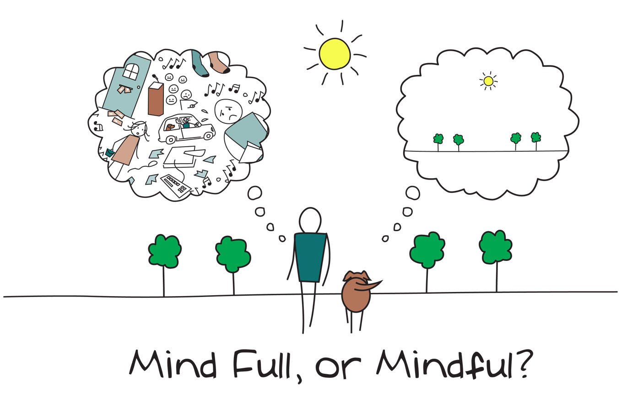
Stressi on vain kokemus?
https://www.uhs.umich.edu/files/uhs/field/image/Mindfulness.jpg
Verkkokurssi: Mindful Tools for Stress Management
https://mycourses.aalto.fi/course/view.php?id=23493

Slide 5
Priorisoinnin taika
Verkkokurssi: Tuumasta toimeen – ajanhallinnan aakkoset
https://mycourses.aalto.fi/course/view.php?id=19499

Slide 6
Prokrastinaatio
Verkkokurssi: Tuumasta toimeen – aikaansaamisen aakkoset
https://mycourses.aalto.fi/course/view.php?id=19267

Slide 7
Yhteistyö
Podcast: Paras hetki päivässä
https://www.aalto.fi/fi/podcastit/paras-hetki-paivassa-podcastit

Slide 8
Armo itseä kohtaan
Verkkokurssi: Power of Imperfection
https://mycourses.aalto.fi/course/view.php?id=19559

Slide 9
MISTÄ TUKEA?
https://www.aalto.fi/fi/palvelut/opiskelijan-ohjaus-ja-tuki

Slide 10
Kiitos!

